Slide 1
Ordförandekonferens ÖOF 2024

Slide 2
Kvällens agenda
Information från SOFT:s ordförandekonferens - Ebba Hedegård
Information från SOFT:s tävlings- och arrangemangskonferens - Björn Karlsson
Information från SOFT:s kartkonferens - Johan Knutsson
Diskussionspunkter från SOFT:s ordförandekonferens
Diskussion om ÖOF:s utmärkelser
Några påminnelser
Övriga frågor

Slide 3


Slide 4


Slide 5
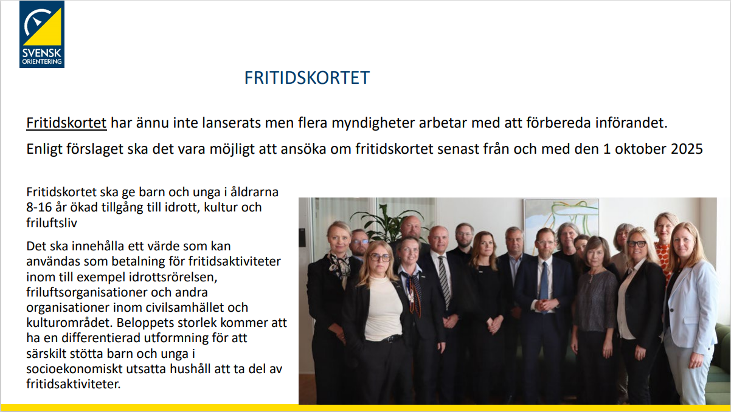

Slide 6
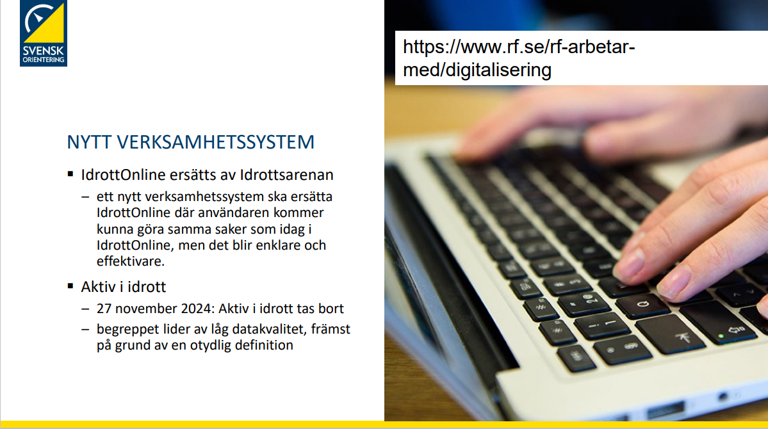

Slide 7
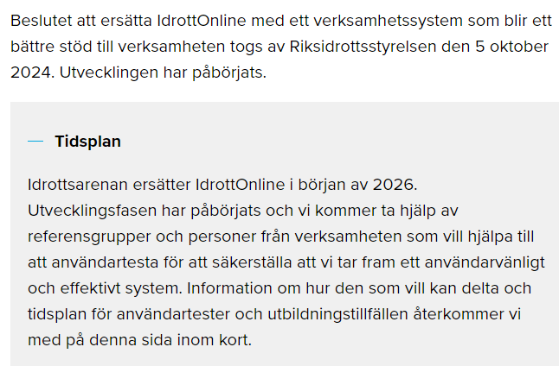
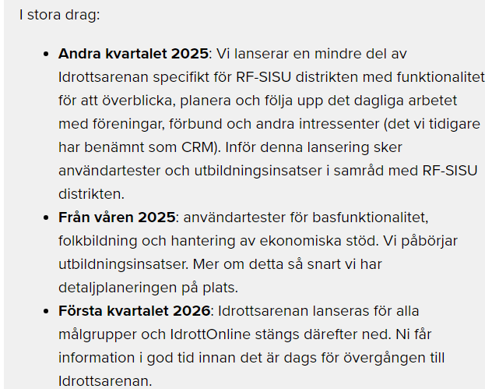
Nytt verksamhetssystem - Riksidrottsförbundet

Slide 8


Slide 9
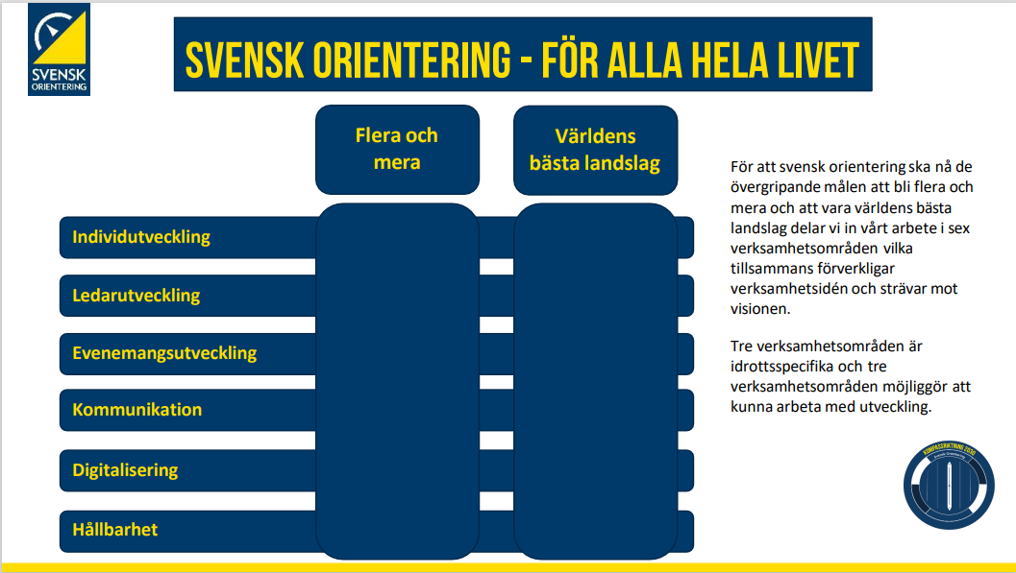

Slide 10
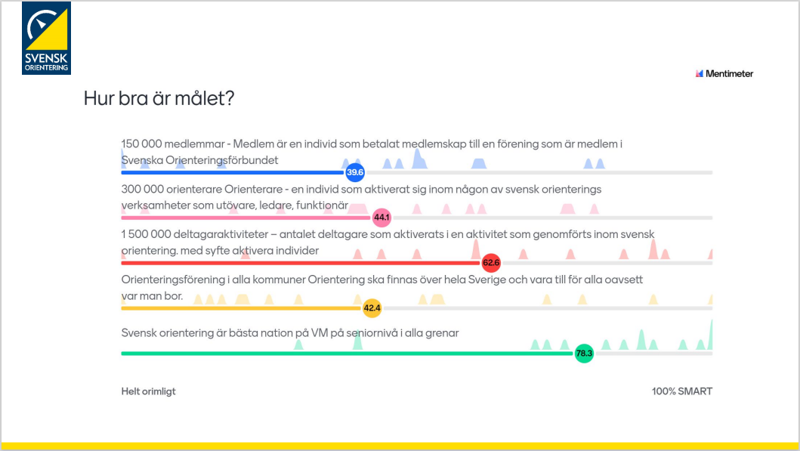

Slide 11
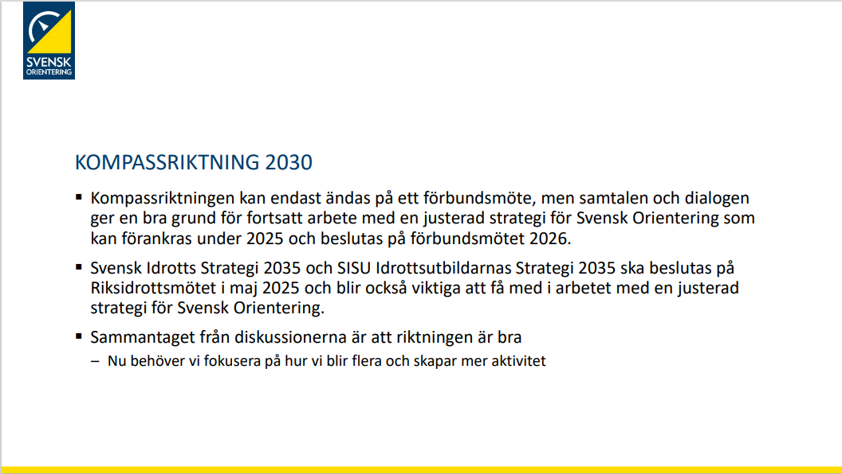

Slide 12
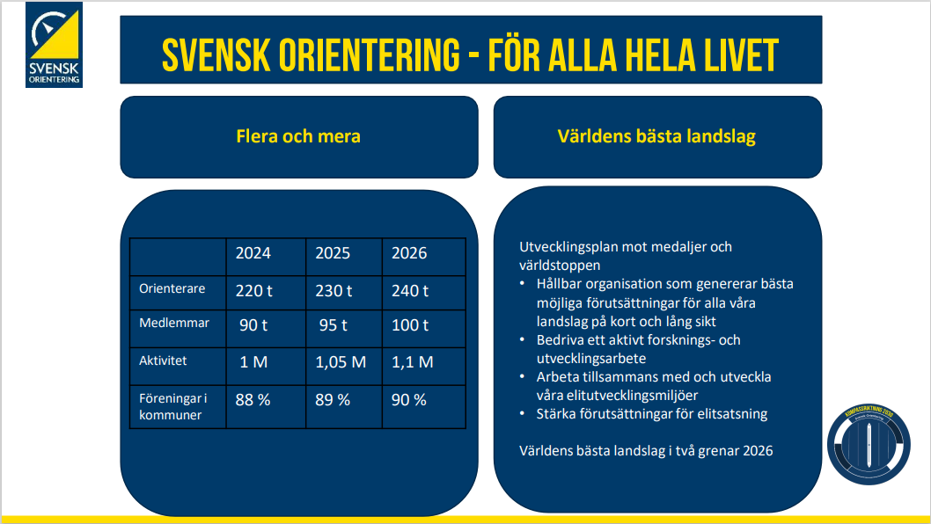

Slide 13
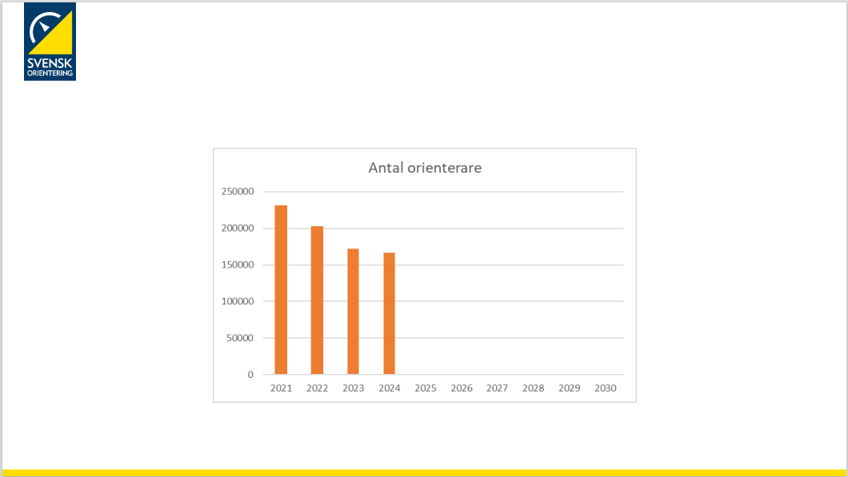



Slide 14
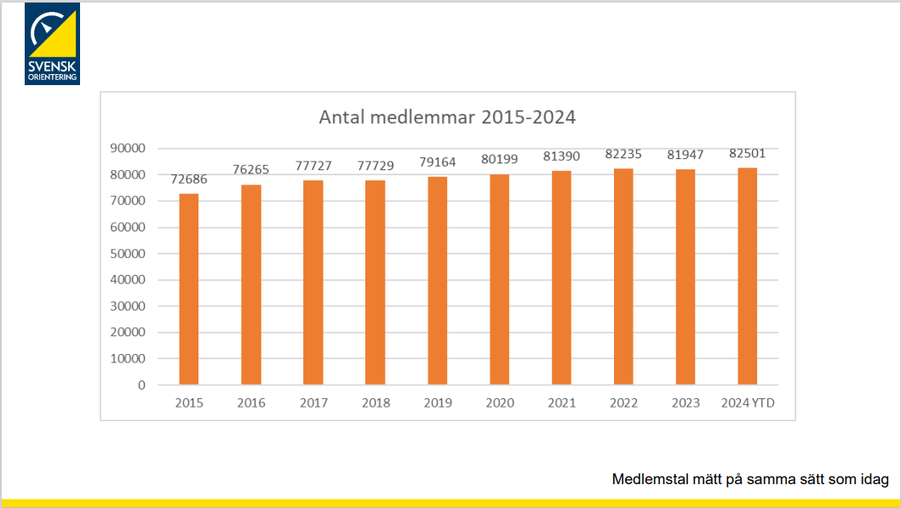



Slide 15
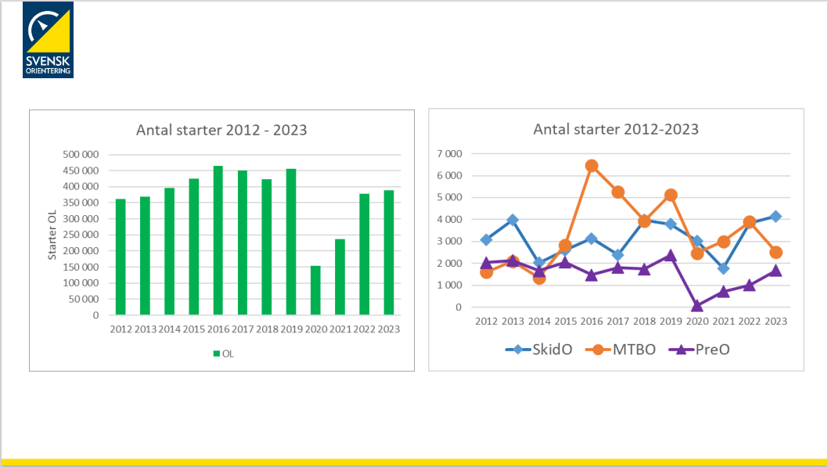



Slide 16
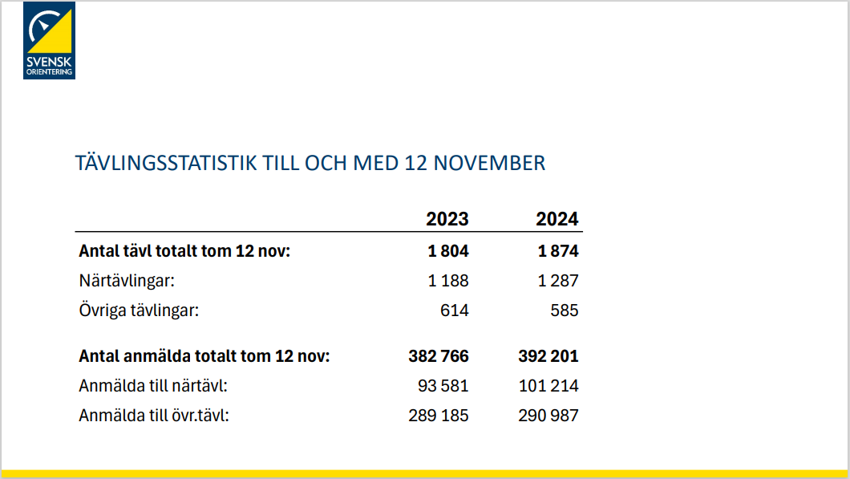

Slide 17
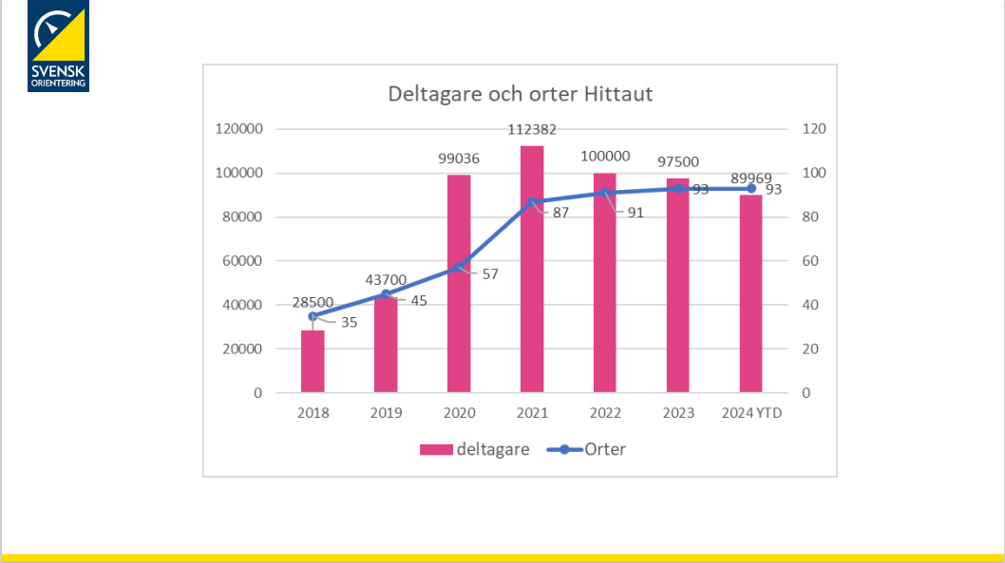

Slide 18
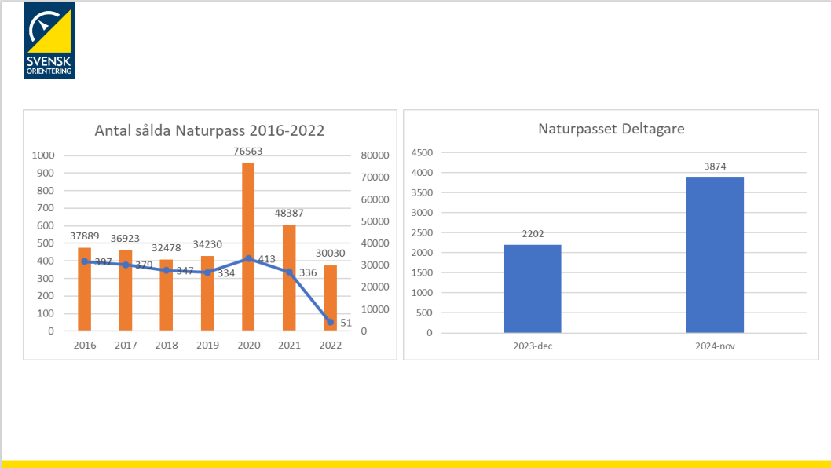

Slide 19
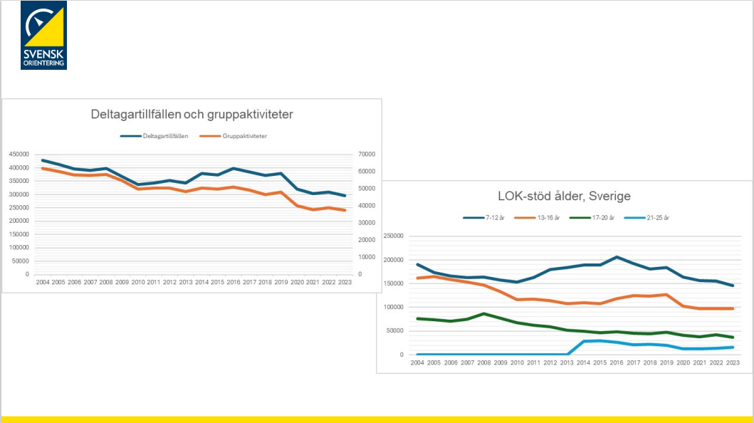

Slide 20
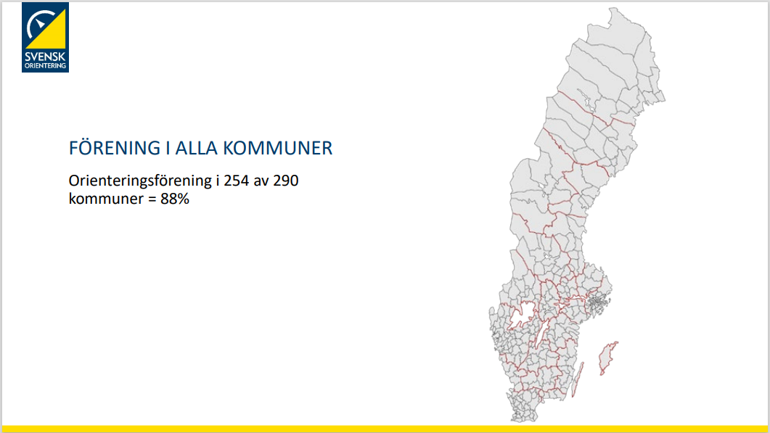


Slide 21
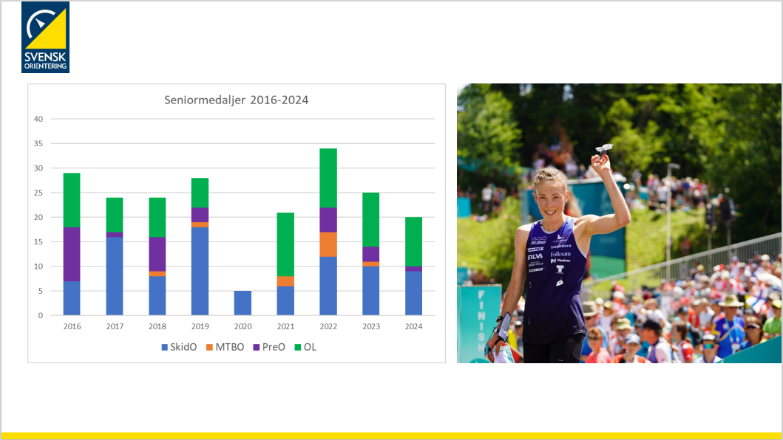


Slide 22


Slide 23


Slide 24
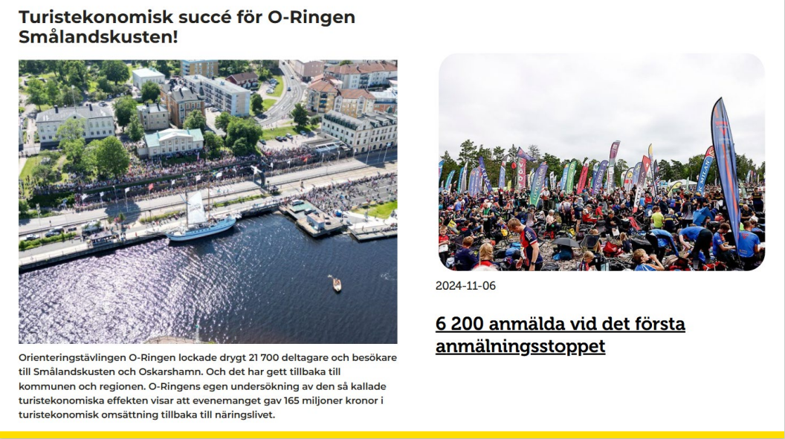
MIKAEL JANSSON, SVENSK ORIENTERING EVENTS FRÅN 1 JANUARI https://www.orientering.se/utova-och-folj/nyheter/ny-evenemangschef-for-svenskorientering/

Slide 25


Slide 26
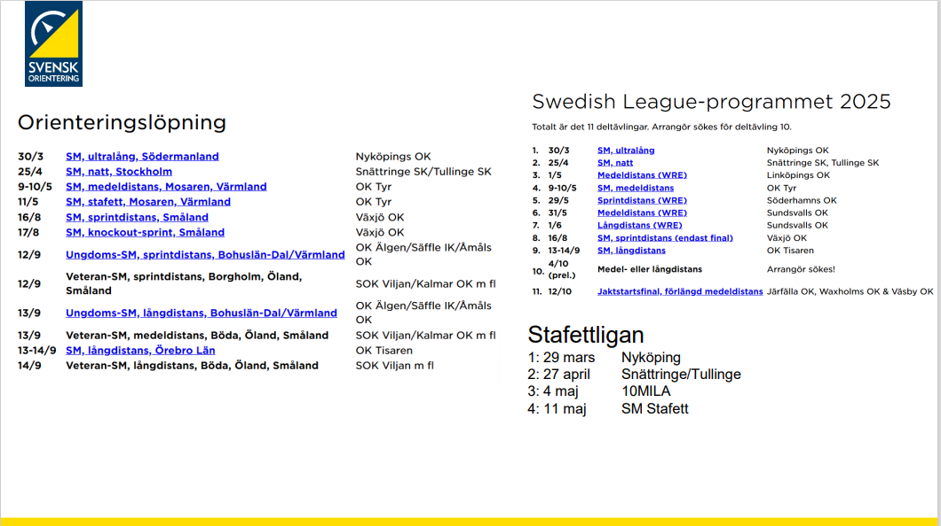

Slide 27
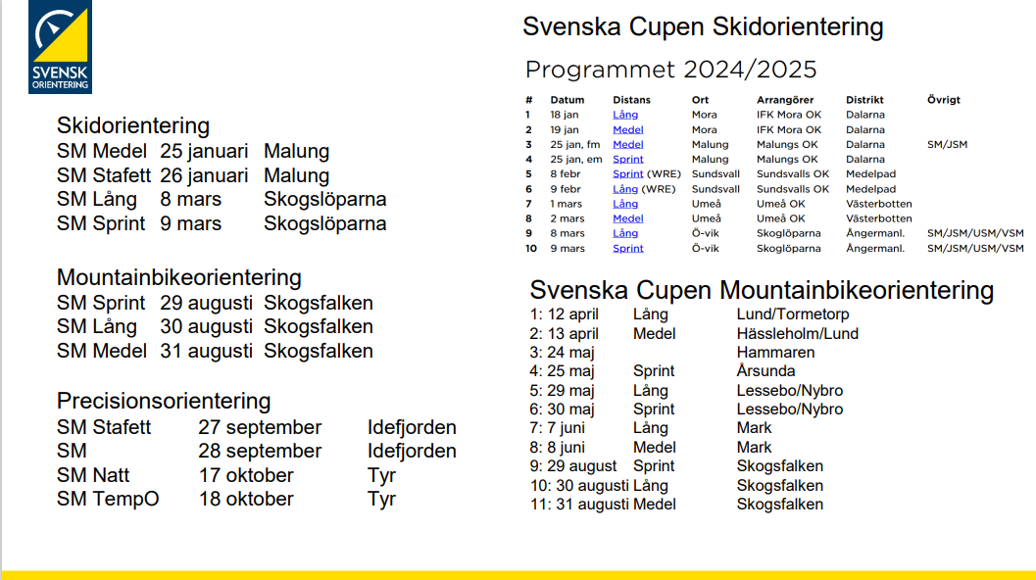

Slide 28


Slide 29


Slide 30


Slide 31
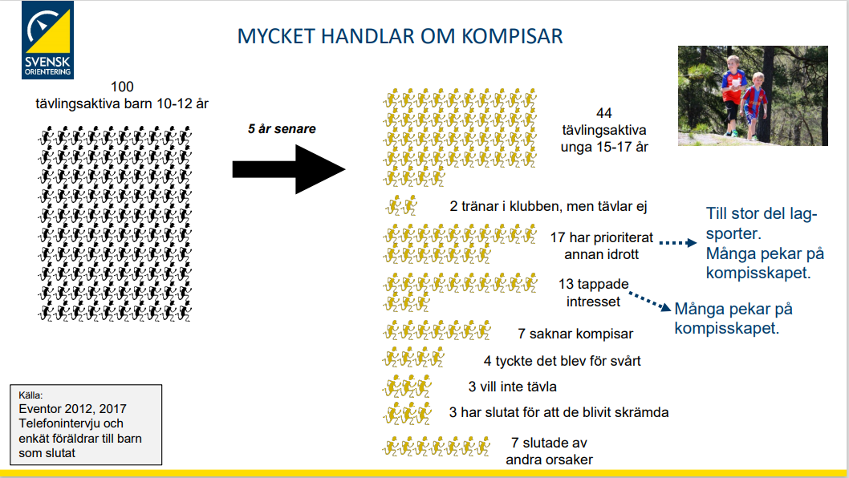

Slide 32
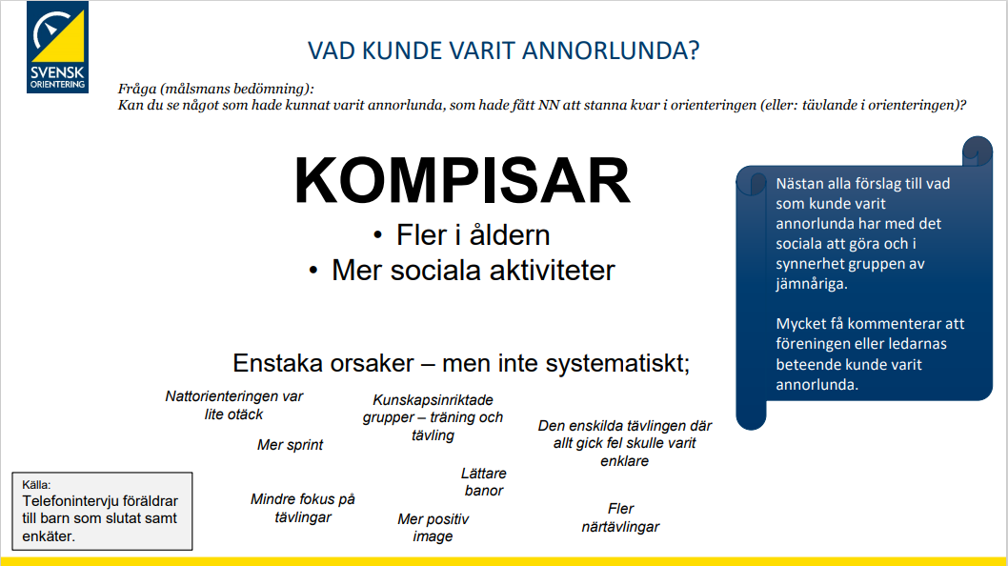

Slide 33


Slide 34
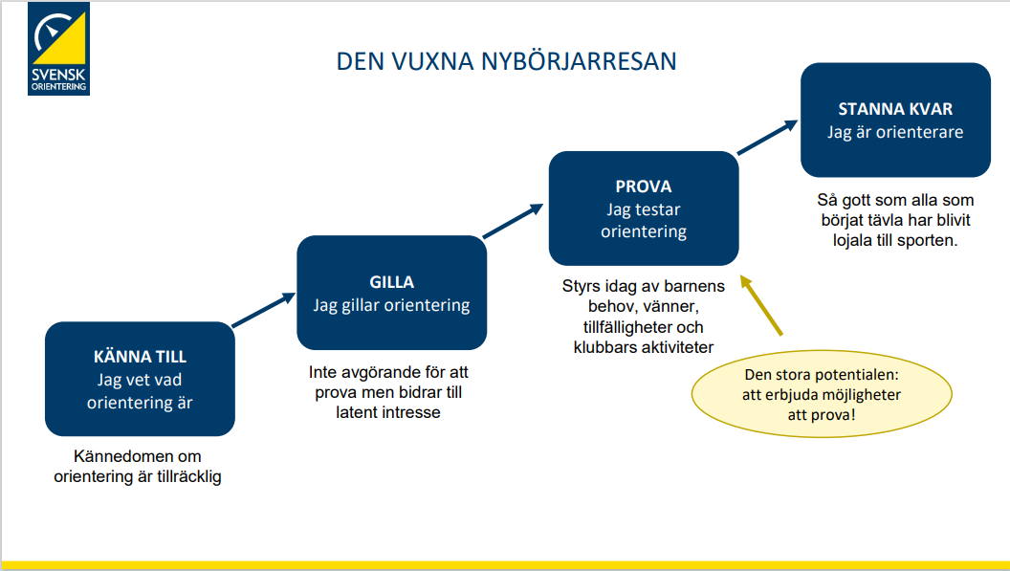

Slide 35
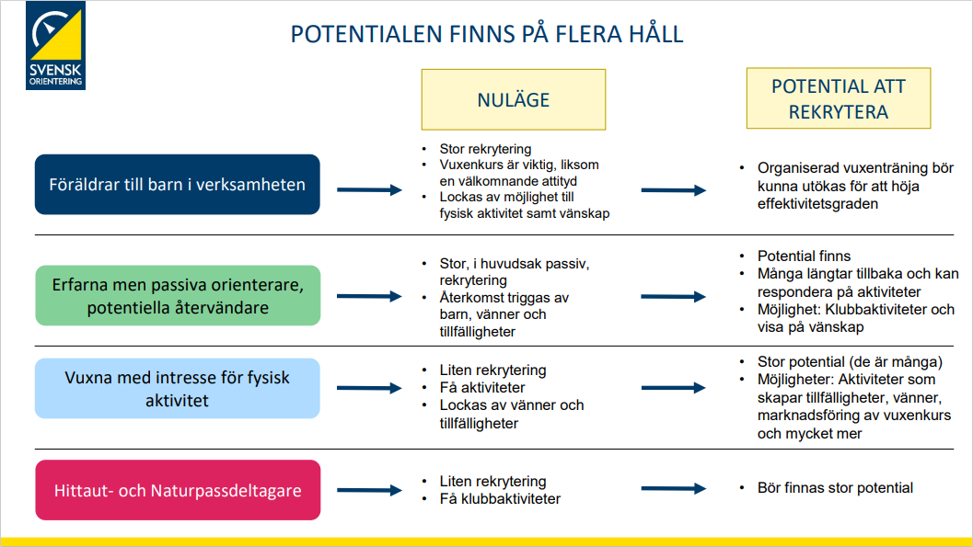

Slide 36
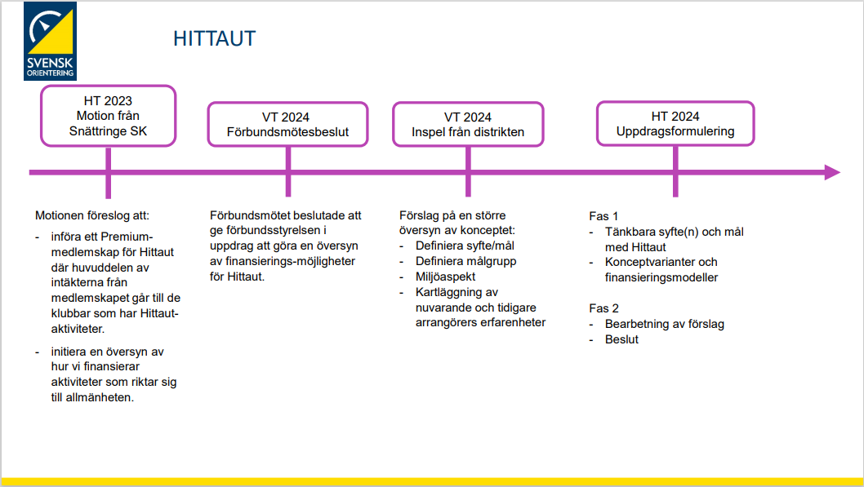

Slide 37
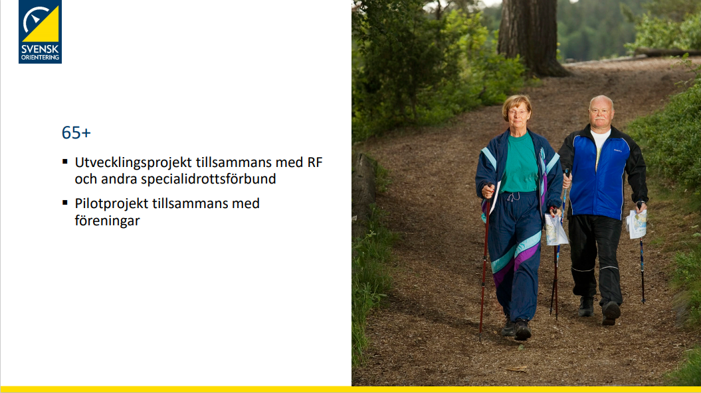

Slide 38
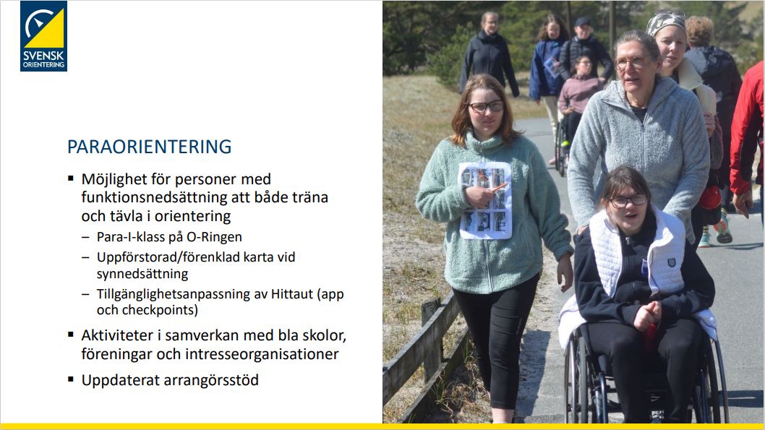

Slide 39
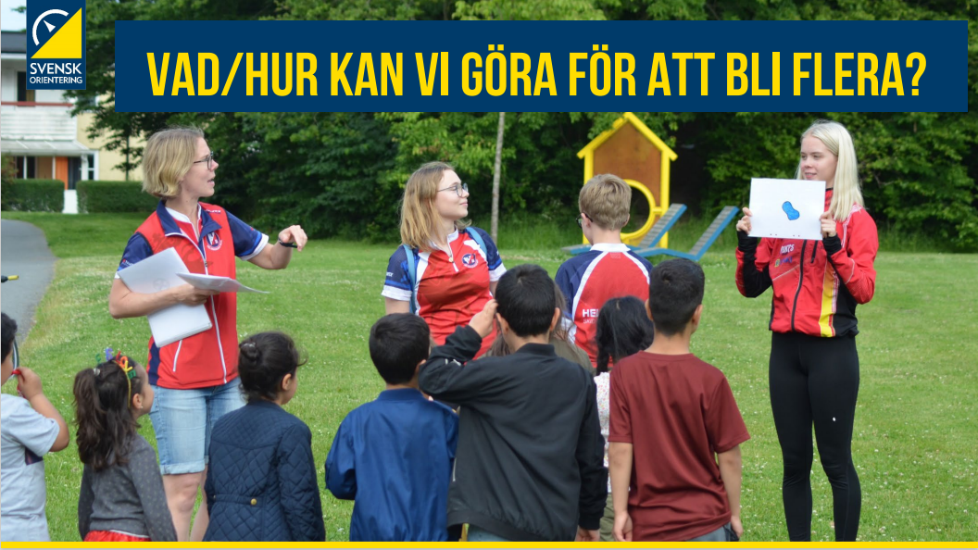

Slide 40
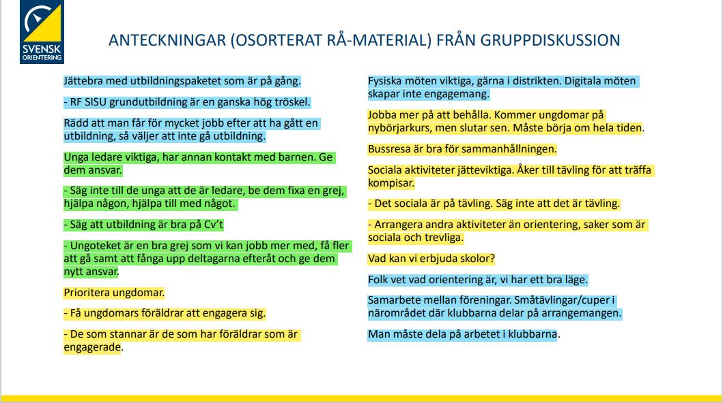

Slide 41


Slide 42
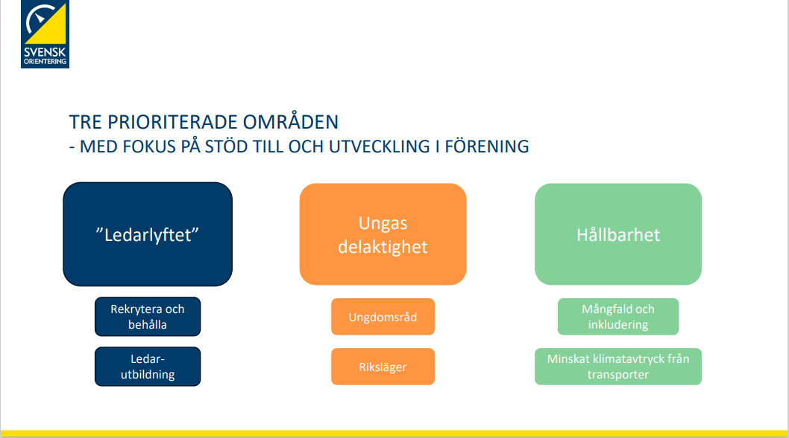

Slide 43
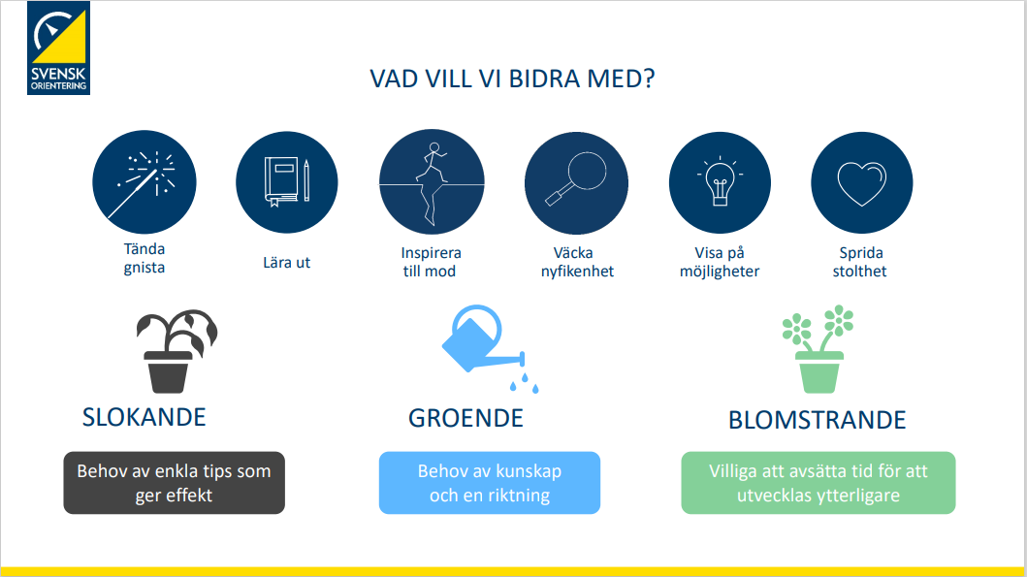

Slide 44
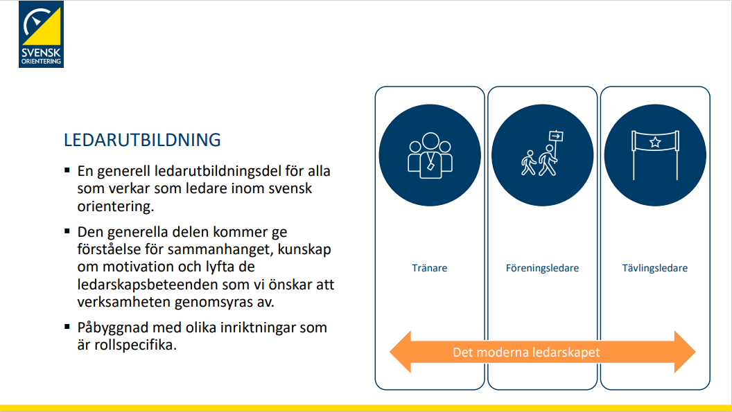

Slide 45
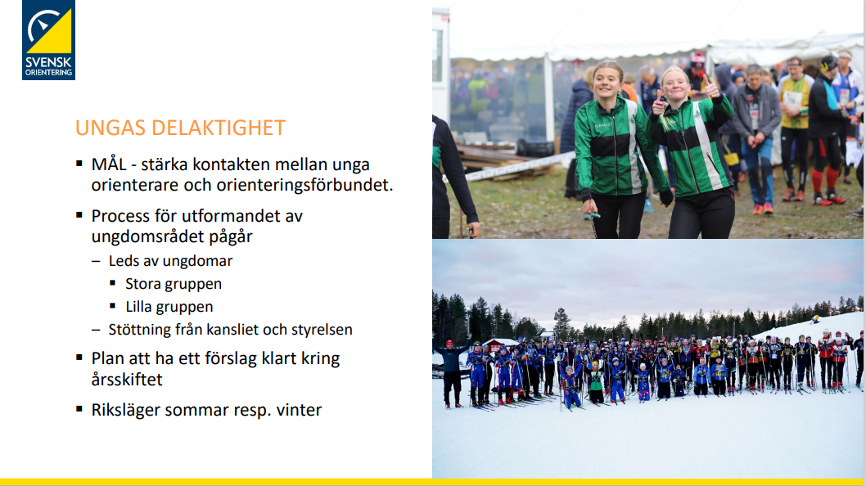

Slide 46


Slide 47


Slide 48
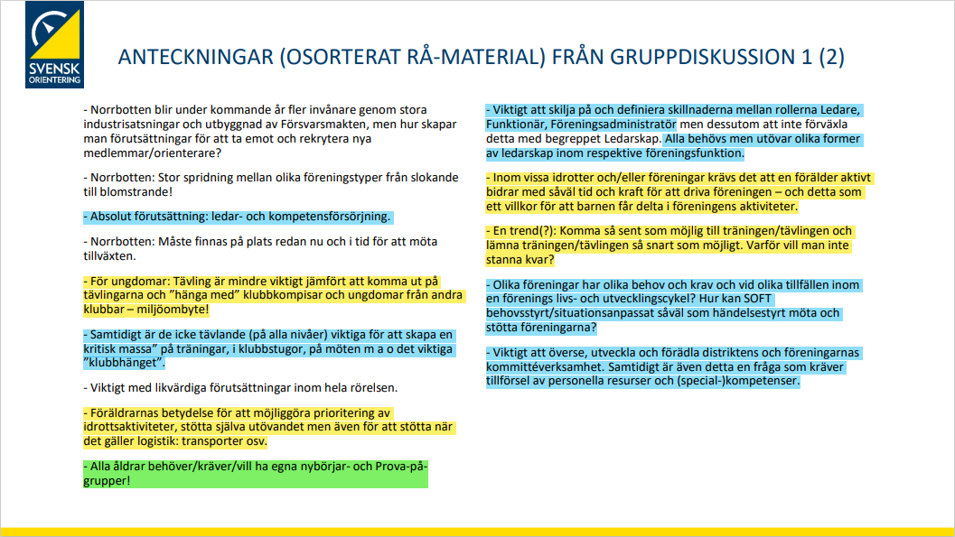

Slide 49
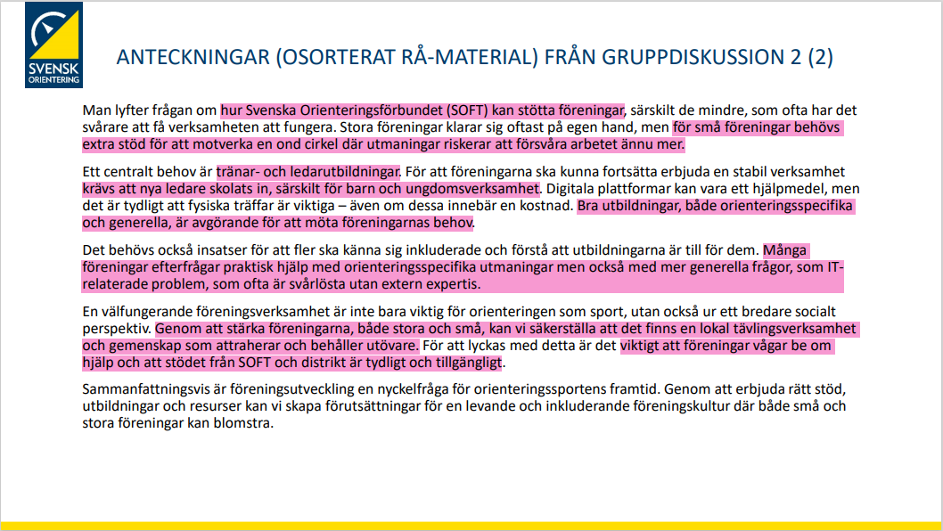

Slide 50


Slide 51
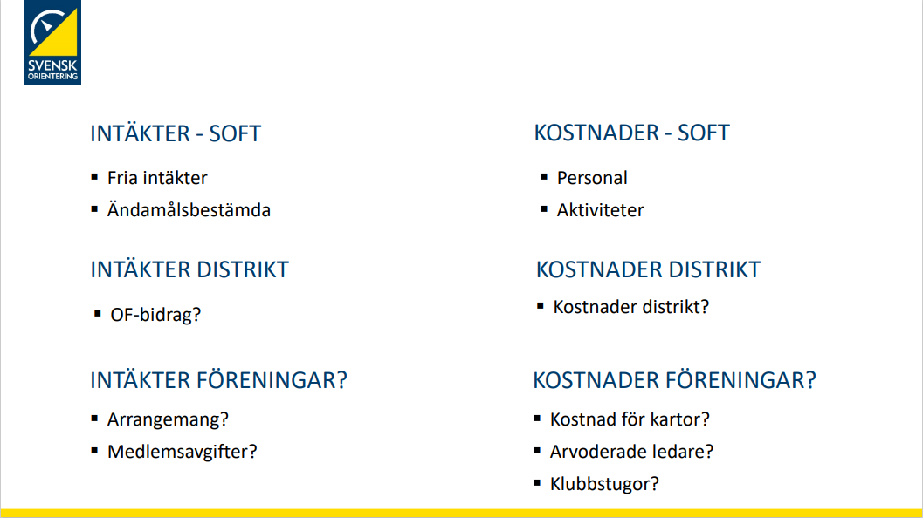

Slide 52


Slide 53
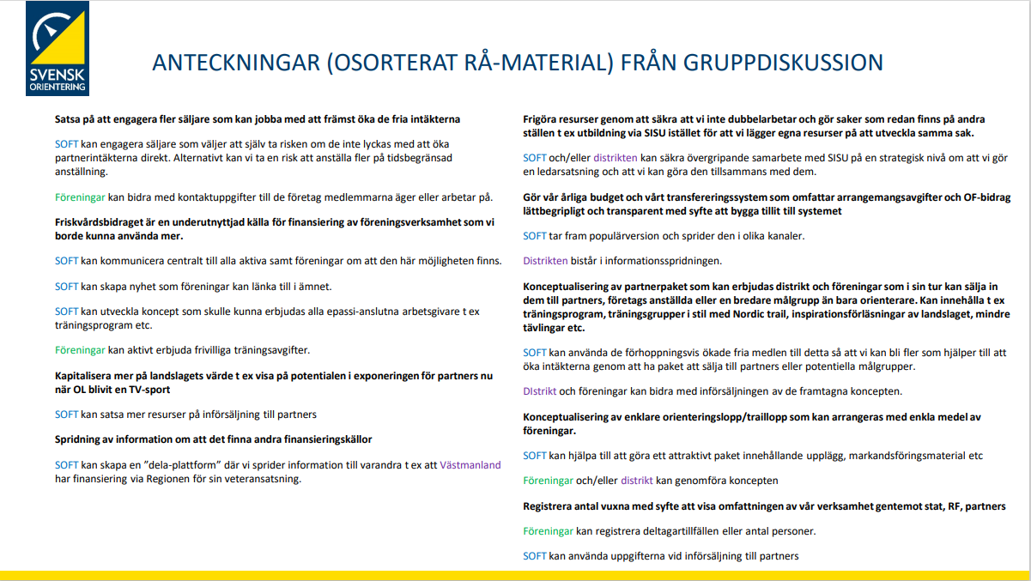

Slide 54


Slide 55
Speed-dating – diskussionsområden
GULDKORN FRÅN DISTRIKTSUTREDNINGEN
HITTA UT – upplevt nuläge och önskat framtida läge
TÄTA GLAPPET – mellan SOFT och distrikten (och klubbarna)
NYA INITIATIV – hur tar vi vara på dem
FÅ BARN ATT STANNA KVAR
FÅ VUXNA ATT BÖRJA
ENKLARE ARRANGEMANG

Slide 56


Slide 57
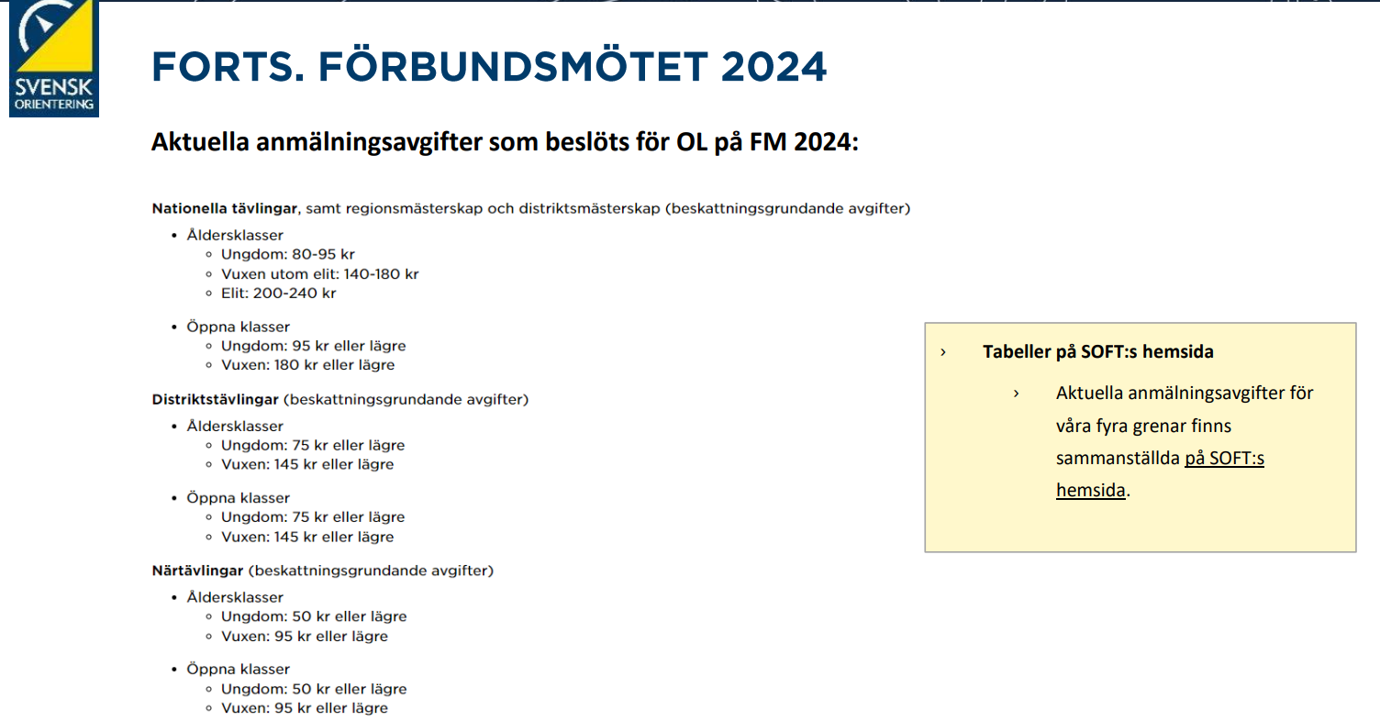

Slide 58
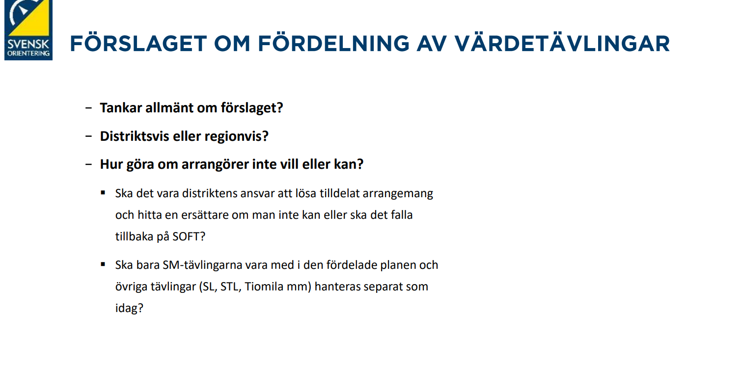

Slide 59
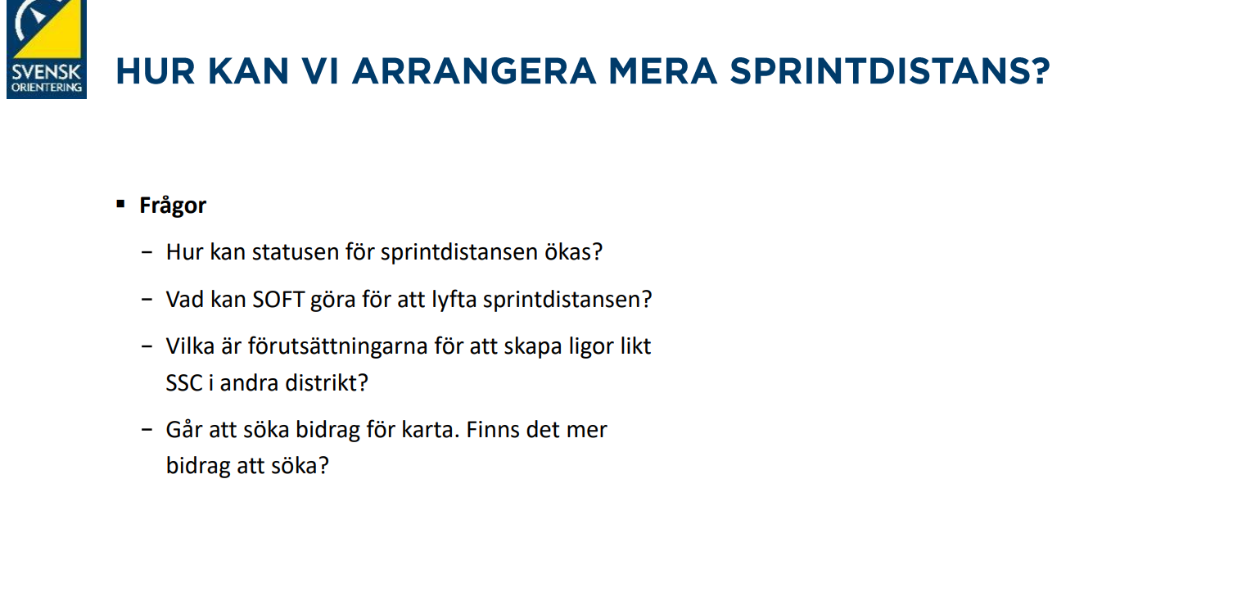

Slide 60
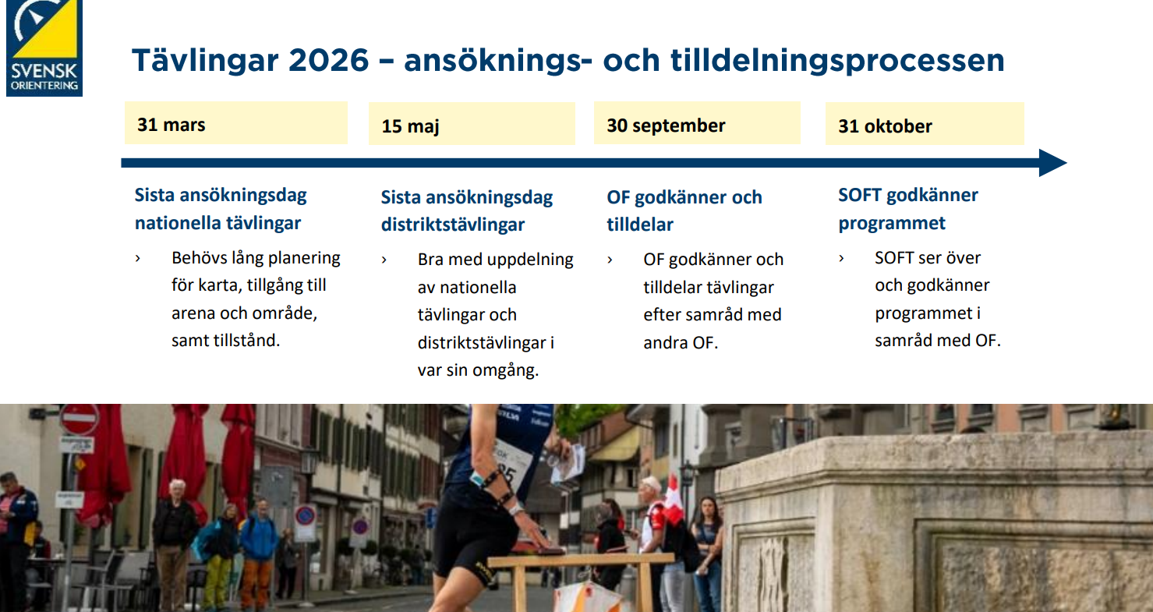

Slide 61
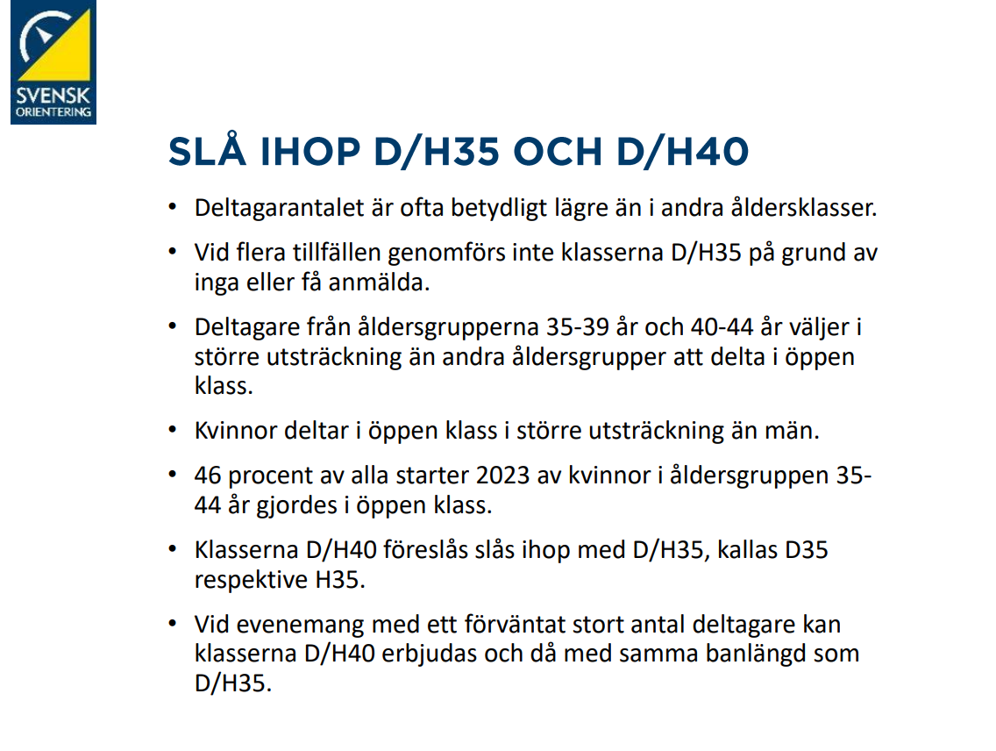

Slide 62
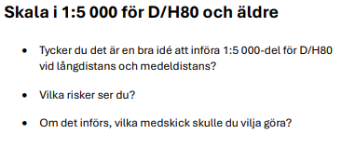

Slide 63


Slide 64
Kartkontroll till nivå 1 kartor
Arbetet startade 2022, remiss ute 2024.
Undersökning med ca 20 elitlöpare under 2024 visar att kvalitén på nivå 1 kartor är god till mycket god.
Situationen är inte kritisk. Fokus bör riktas mot att höja kompetensen hos kartritarna? Hur kartritningen upphandlas?
Ingen ändring kommer att implementeras från 1/1 2025 som aviserats. Kartgruppen och kartansvarig på SOFT driver frågan vidare.

Slide 65
ISOM 2030
  Första förslag klart 2028, implementeras 2030
  Problem med ”för mycket” svart. Höjdkurvans färg (svår att ställa in på skrivarna). Grönfärgen. Vissa oprecisa symboler. Symbolstorlekar. Bättre överenstämmelse mellan normer.
  Förslag på ändringar ska lämnas till SOFT:s kartgrupp
  Inga (större) uppdateringar i nuvarande norm fram till nya normen.

Slide 66
Förslag från kartkonventet till ISOM2030
Violett färg med gult på höjdkurvor
Stigar och kommunikation blir brunt
Banpåtryck ”bläckpenneblått”
Streckade symboler blir heldragna men olika ton och tjocklek
Kraftledning grå men stolpen svart.

Slide 67
Diverse
Nästa laserscanning kommer bli tätare
Fler data från lantmäteriet kommer att bli gratis
Kolbotten ska redovisas med brun triangel
Stenröse ska redovisas med punkthöjd. Gränsröse med röse
Tänk på generalisering i sprint.
Stigar ska ha vit mask då de går genom tomtmark
(Undvik multinivå)
Resultat från projekt färgseende kommer tas med till ny kartnorm

Slide 68
Är vi i samma skog? Gammal karta resp. ny över World Cup Finland 2024

Slide 69
Diskussionspunkter
Enklare arrangemang
  Hur skulle arbetet med våra arrangemang kunna förenklas/effektiviseras
Täta glappet
  Hur kan vi förbättra kommunikationen mellan SOFT, ÖOF och klubbarna
ÖOF:s utmärkelser (diplom, silvermärke, guldmärke, standar)
  Ska vi ha kvar utmärkelserna eller inte

Slide 70

Avslutningsvis
Skogssportens gynnare – stipendier att söka
Glöm inte att skicka in nomineringar till Årets ledare och till Årets arrangemang
  Till styrelsen senast 31 december
Glöm inte ÖOF:s Elitstöd för era landslagssatsande elitaktiva
Årsmötet 2025 kommer att hållas den 6 mars i LOK-gården
Några övriga frågor eller funderingar?
Stort tack för visat intresse!

